Slide 1



Slide 2


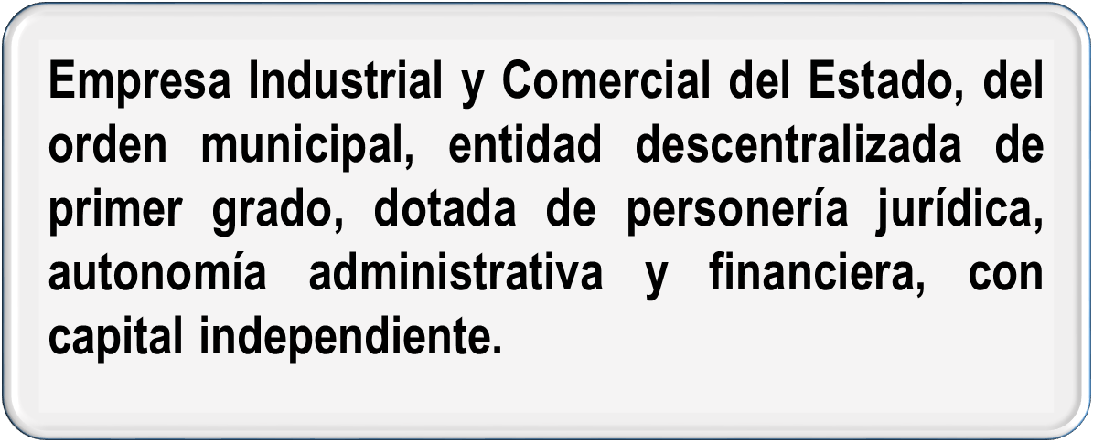
NATURALEZA JURÍDICA

Slide 3
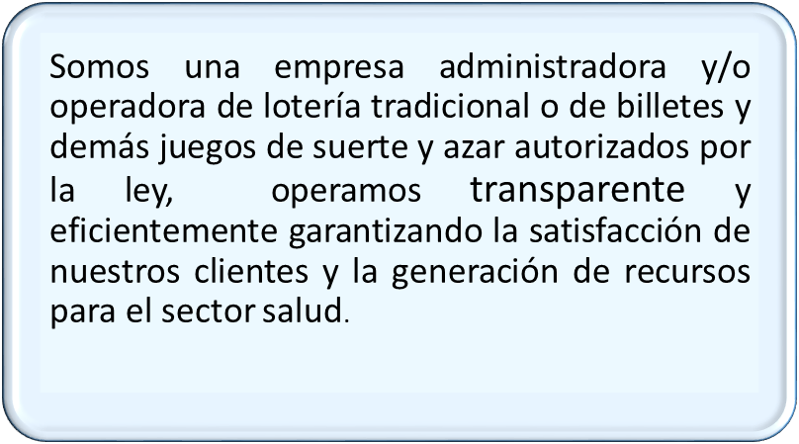
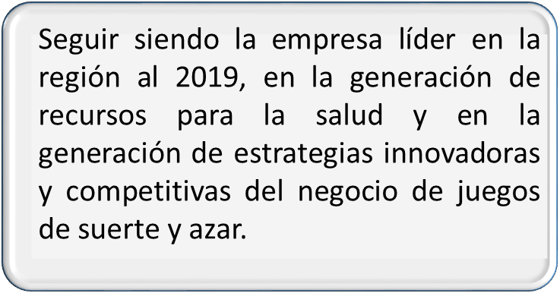
MISIÓN
VISIÓN

Slide 4
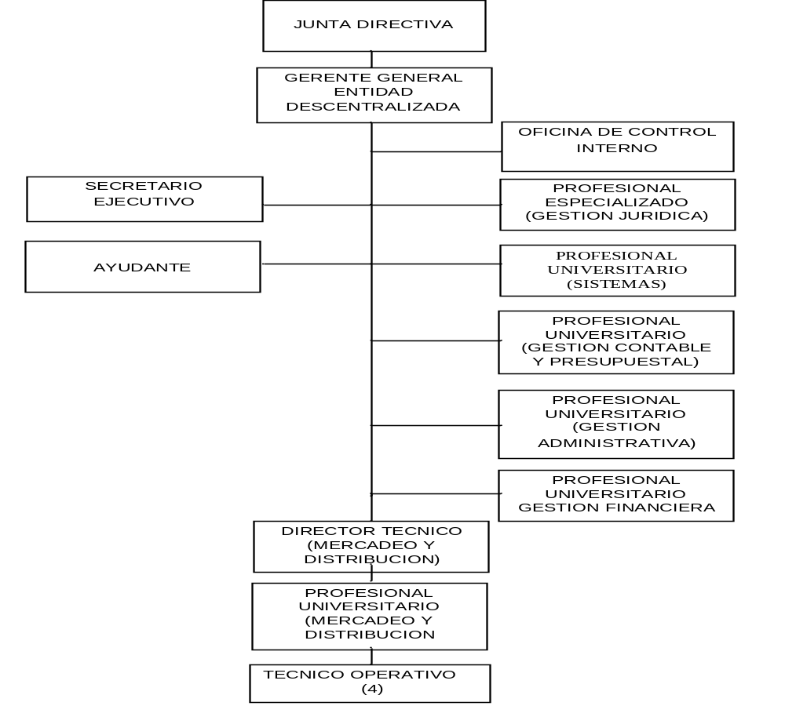
ORGANIGRAMA
TRABAJADORES OFICIALES: 7
EMPLEADOS PUBLICOS 8

Slide 5












Mapa de procesos
PROCESOS ESTRATÉGICOS
CLIENTES
CLIENTES
PROCESOS MISIONALES
PROCESOS DE APOYO
SUBPROCESOS
GESTIÓN DE RECURSOS HUMANOS
GESTIÓN DE RECURSOS FINACIEROS

Slide 6
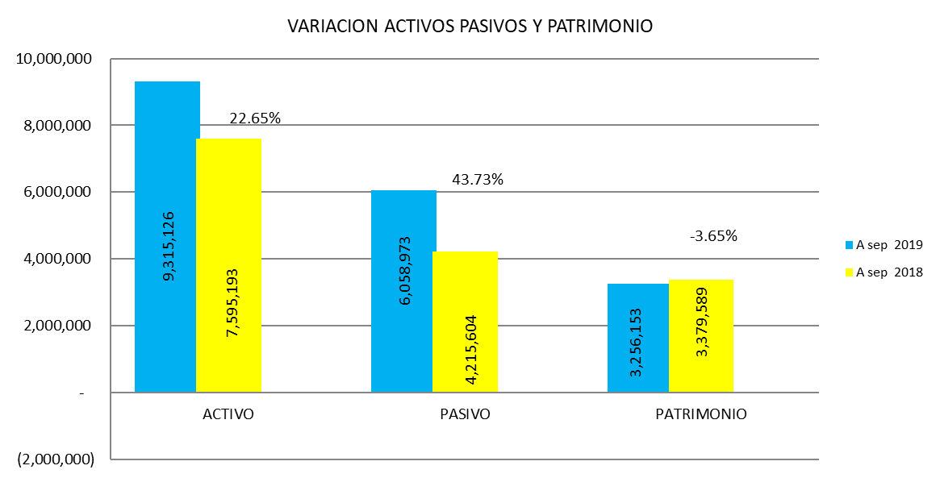
INFORMACION FINANCIERA A SEPTIEMBRE 30 2019 vs 2018
Cifras en miles de pesos

Slide 7
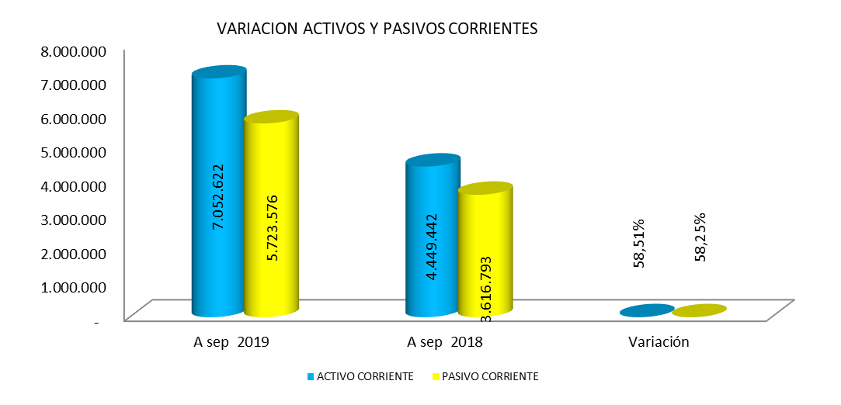
INFORMACION FINANCIERA A SEPTIEMBRE 30 2019 vs 2018
Cifras en miles de pesos

Slide 8
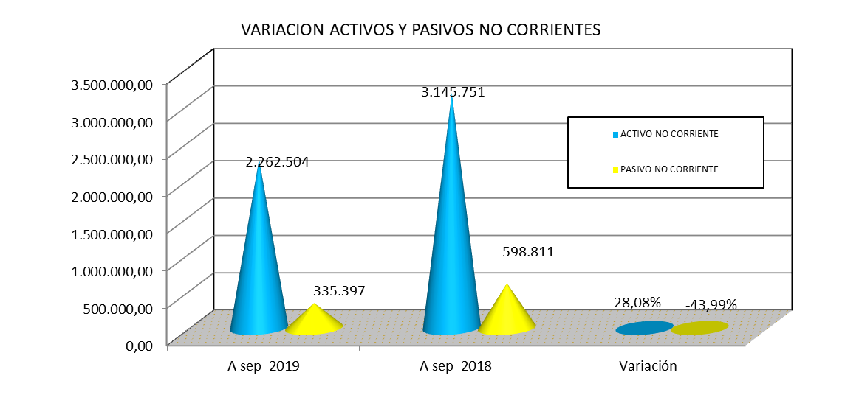
INFORMACION FINANCIERA A SEPTIEMBRE 30 2019 vs 2018
Cifras en miles de pesos

Slide 9
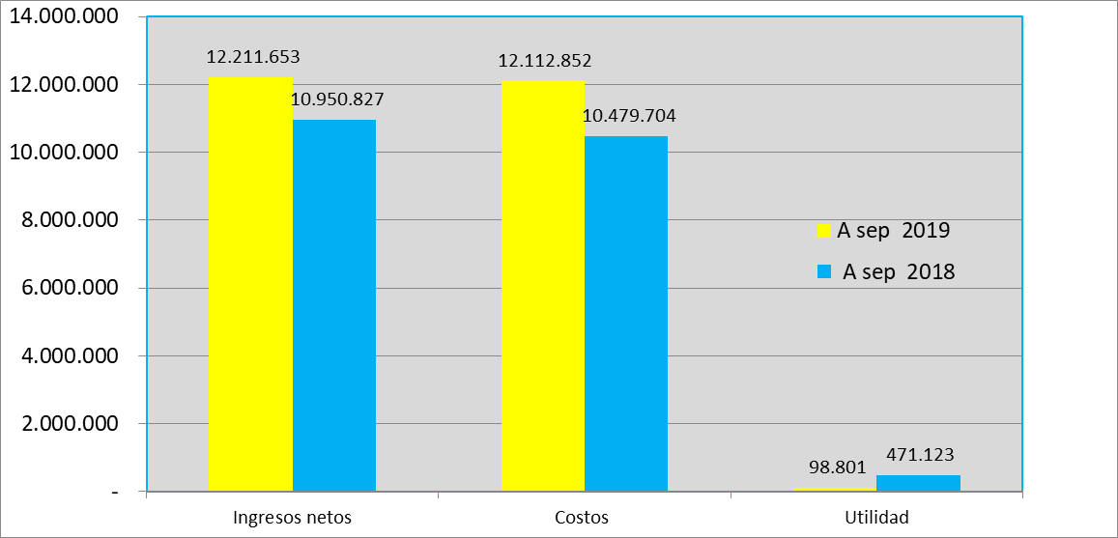
INFORMACION FINANCIERA A SEPTIEMBRE 30 2019 vs 2018
VARIACION CUENTAS DE RESULTADO
Cifras en miles de pesos

Slide 10
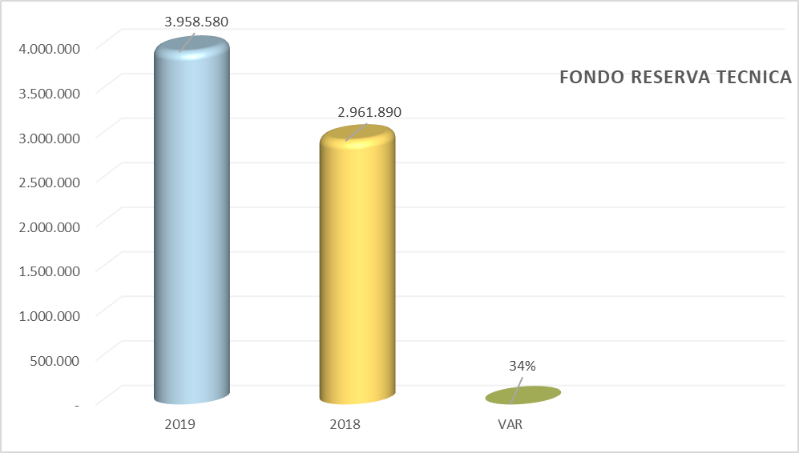
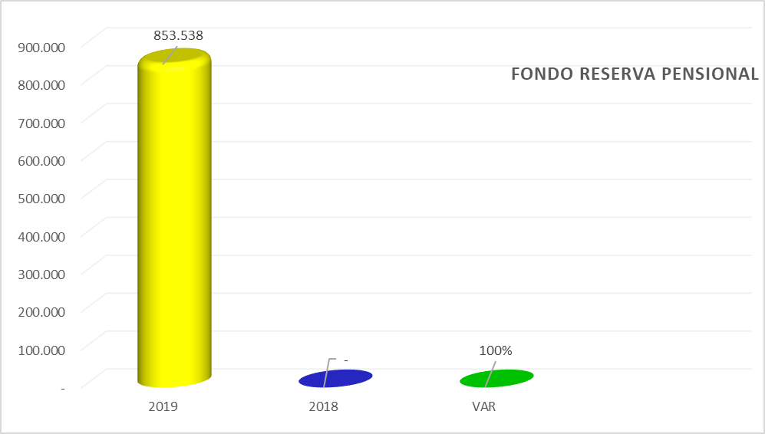
INFORMACION FINANCIERA 2019 vs 2018
Cifras en miles de pesos

Slide 11
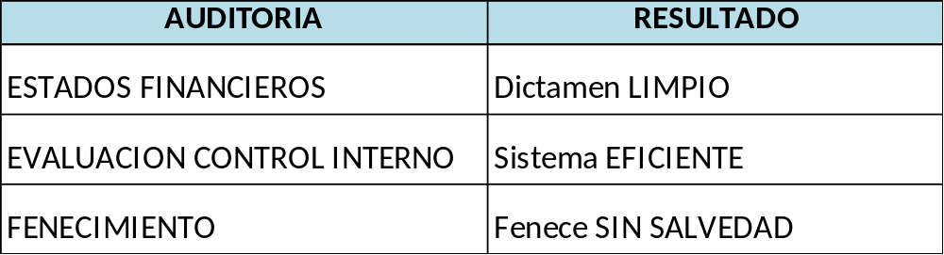
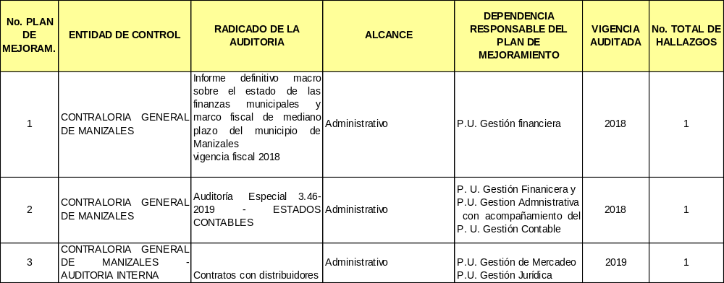
AUDITORIAS ENTES DE CONTROL 2019
PLANES DE MEJORAMIENTO

Slide 12
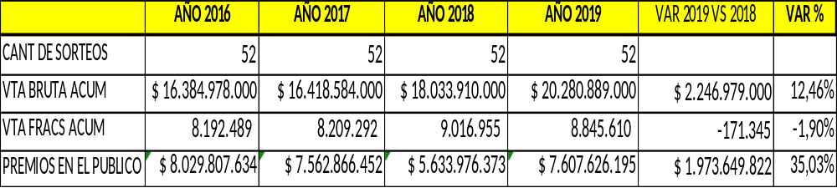
COMPORTAMIENTO DE VENTAS AÑO 2016 A 2019

Slide 13
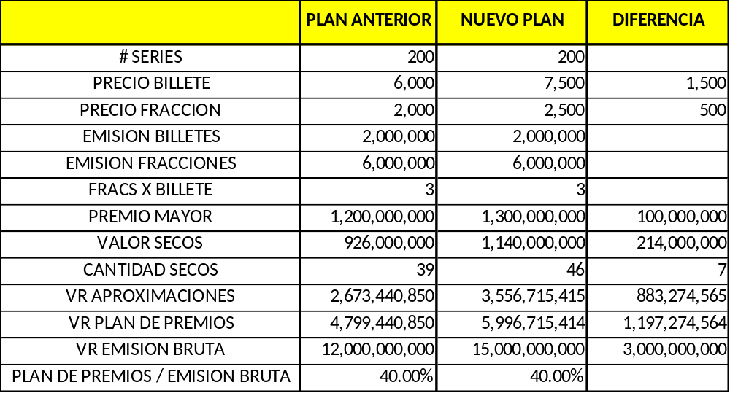
COMPARATIVO PLANES DE PREMIO ACTUAL VS PLAN ANTERIOR

Slide 14
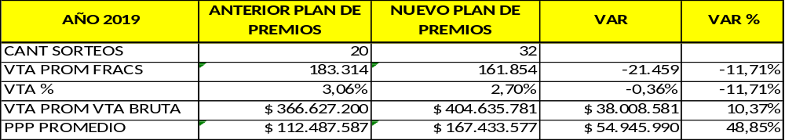
COMPORTAMIENTO DEL NUEVO PLAN DE PREMIOS VS PLAN ANTERIOR
DE ACUERDO AL NUEVO PLAN DE PREMIOS VIGENCIA 2019, SE OBSERVA DISMINUCION EN VENTA DE FRACCIONES, EN UN 11,7% , PERO A SU VEZ SE LOGRA UN INCEREMENTO EN PESOS DEL 10,3%.
SEGÚN EL ESTUDIO DEL NUEVO PLAN SE DEBE TENER VENTAS PROMEDIO DE 169.851 FRACCIONES POR SORTEO, PARA CUMPLIR INDICADORES Y EL COMPORTAMIENTO ACTUAL DE VENTAS CON DICHO PLAN ES DE 161.854 FRACCIONES POR SORTEO.

Slide 15
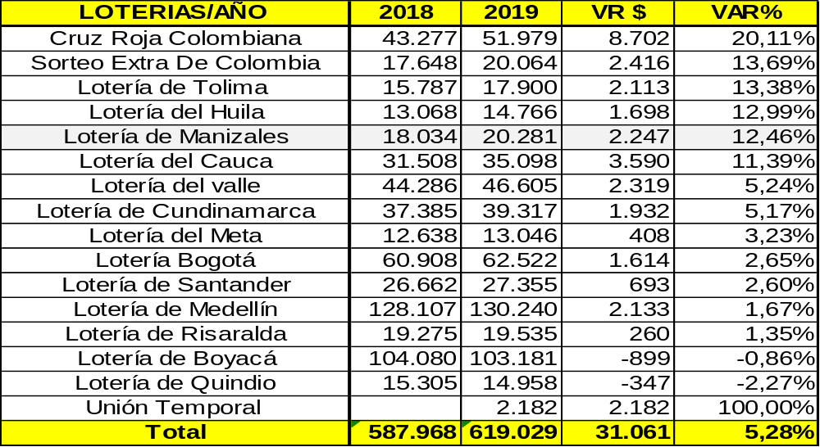
VENTAS DE LA LOTERIA A NIVEL NACIONAL ULTIMOS 2 AÑOS

Slide 16
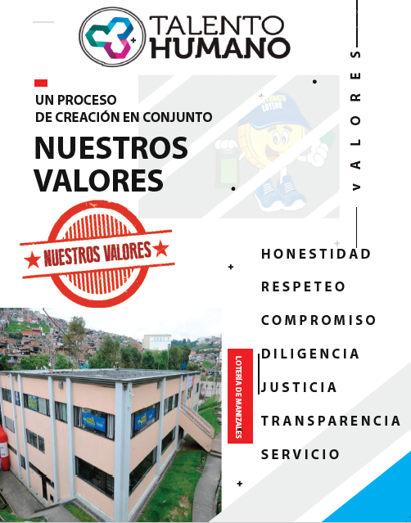

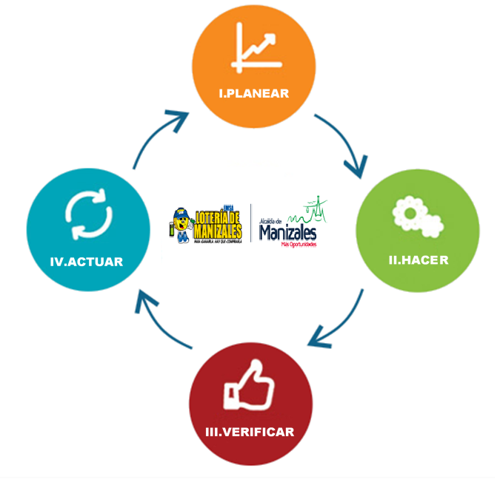
LA ENTIDAD IMPLEMENTÓ EL MODELO INTEGRADO DE PLANEACIÓN Y GESTIÓN (MIPG)
SISTEMA DE GESTIÓN DE LA SEGURIDAD
Y SALUD EN EL TRABAJO
SE ADOPTO EL ESQUEMA SG-SST
RESOLUCIÓN 0312/2019

Slide 17
Valor del pasivo Pensional 2019-2051
PENSIONADOS EMSA LOTERIA DE MANIZALES | Total
Pensión sustituta al fallecer se termina la obligación de EMSA | 8.718.840.109
Pensionados sin sustitutos reportados | 3.450.620.119
Pensionados con sustitutos reportados | 2.517.363.514
Pensionados sustitutos | 2.404.592.219
Pensión compartida con Colpensiones | 1.057.458.569
Sustitutos de pensión compartida con Colpensiones | 614.154.679
Total: | 18.763.029.208
Número de pensionados actuales 43

Slide 18
PROCESOS JUDICIALES
Los procesos judiciales en los que EMSA es demandada y que aún están a la espera del fallo son 3 ordinarios laborales, cuyas pretensiones ascienden a la suma de $105 millones, relacionados con pasivo pensional y que están contemplados dentro de la provisión respectiva de dicho pasivo y presupuestados para la vigencia 2020 en la suma de $75 millones, por cuanto no alcanza a resolverse la última instancia para uno de ellos en dicha vigencia.
Los procesos judiciales en los que EMSA es demandante y que aún están a la espera del fallo son 2 de Nulidad y restablecimiento del derecho y acción popular, el primero corresponde a proceso coactivo – Universidad de Caldas y el segundo corresponde al Municipio de Manizales, cuya pretensión es que se asuma el pasivo pensional de EMSA.

Slide 19
HARDWARE Y SOFTWARE – SEGURIDAD SORTEO
Cableado Estructurado Sede Actual.
Bóveda de seguridad en la que se realizan los sorteos.
Compra de Hardware y Software.
ANTIVIRUS KASPERSKY para Pc y Servidores.
Servicio de Firewall, seguridad perimetral para prevención de ataques.
Sistema de alarmas y monitoreo sistema baloteras las 24 horas del día y 365 días del año.

Slide 20
PROYECTO PLAN DE ACCIÓN 2020
Objetivo | Actividades | Recursos Asignados | Meta asignada | Indicador | Proceso
IMPACTO POSITIVO EN EL MERCADO MEDIANTE EL FORTALECIMIENTO DE LA IMAGEN CORPORATIVA Y EL INCREMENTO EN LAS VENTAS
REVISAR Y/O RENOVAR EL PLAN DE PREMIOS PARA LA VIGENCIA 2020 | REALIZAR ESTUDIO DE MERCADO, TÉCNICO, FINANCIERO Y PROYECCIONES ESTADÍSTICAS DEL PLAN DE PREMIOS VIGENCIA 2020 | $ 210,000,000 | 1 NUEVO PLAN DE PREMIOS | NUEVO PLAN DE PREMIOS PRESENTADO Y APROBADO | ÁREA COMERCIAL
IMPLEMENTAR ESTRATEGIAS DE PROMOCIÓN Y MERCADEO TENDIENTES A LOGRAR INCREMENTO EN LAS VENTAS EN EL DEPARTAMENTO O POR FUERA DE CALDAS | ANALISIS Y UBICACIÓN DE PUNTOS FIJOS DE VENTAS DE LA LOTERIA DE MANIZALES, EN BARRIOS, VEREDAS Y/O MUNICIPIOS |  | 6 PUNTOS FIJOS | PUNTOS EFECTIVOS/PUNTOS ESTIMADOS: 6 PUNTOS/6 *100 | ÁREA COMERCIAL
 | REALIZAR ALIANZAS ESTRATEGICAS CON DISTRIBUIDORES Y/0 ENTIDADES CON EL FIN DE CAMBATIR EL JUEGO ILEGAL E INCREMENTAR LAS VENTAS EN CALDAS. |  | 2 ALIANZAS | 2 ALIANZAS/2 *100 | ÁREA COMERCIAL
 | REALIZAR PROMOCIONALES DIRIGIDOS A LA FUERZA DE VENTAS EN DIFERENTES CIUDADES DEL PAIS (VIRTUALES-FISICO) |  | 6 PROMOCIONALES | 6 PROMOCIONALES/6 *100 | ÁREA COMERCIAL
FORTALECER LA IMAGEN DE LA LOTERIA DE MANIZALES EN REDES SOCIALES Y MEDIOS VIRTUALES | CAMPAÑAS DE SENSIBILIZACION, PUBLICIDAD Y PROMOCION DEL PRODUCTO EN DIFERENTES REDES SOCIALES |  | 6 CAMPAÑA DE RENOVACION DE PRODUCTO FORTALECIMIENTO DE LA IMAGEN | 6 CAM REDES/6*100 | ÁREA COMERCIAL
PRESENCIA INSTITUCIONAL DE LA ENTIDAD CON FUERZA DE VENTAS (DISTRIBUIDORES - VENDEDORES) | REALIZAR ACTIVIDADES CON DISTRIBUIDORES Y VENDEDORES EN ALGUNAS ZONAS DEL PAIS DE ACUERDO A LAS NECESIDADES DEL MERCADO |  | 6 VISITAS SEGÚN NECESIDAD | 6 VISITAS/6 *100 | ÁREA COMERCIAL
ACTIVACION Y PRESENCIA INSTITUCIONAL CON PRESENCIA EN DIFERENTES SITIOS Y EVENTOS (EN MANIZALES Y/O OTRAS CIUDADES | REALIZAR Y PARTICIPAR EN DIFERENTES EVENTOS QUE REALICE EL MPIO DE MLES Y OTRAS EMPRESAS |  | 3 EVENTOS | 3 EVENTOS/100*100 | ÁREA COMERCIAL
 | REALIZAR ACTIVACIONES DE MARCA EN DIFERENTES ESCENARIOS QUE INVOLUCREN EL GREMIO |  | 2 EVENTOS | 2 EVENTOS/2*100 | ÁREA COMERCIAL

Slide 21
Objetivo | Actividades | Recursos Asignados | Meta asignada | Indicador | Proceso
IMPACTO POSITIVO EN EL MERCADO MEDIANTE EL FORTALECIMIENTO DE LA IMAGEN CORPORATIVA Y EL INCREMENTO EN LAS VENTAS
DIGNIFICAR Y ELEVAR EL NIVEL DE PROFESIONALISMO DE LA FUERZA DE VENTA EN GENERAL | FIDELIZACION DE LOS LOTEROS ACTUALES Y RENOVACION DE LA FUERZA DE VENTAS, INCLUSIONES EN PROGRAMAS Y BENEFICIOS QUE PUEDAN HAER PARTE PARA ELLOS Y SUS FAMILIAS |  | 2 INCLUSIONES | 2 INCLUSIONES/2 *100 | ÁREA COMERCIAL
 | CAPACITACION PARA LA FURZA DE VENTAS EN DIVEROS TEMAS |  | 2 CAPACITACION | 2 CAPACITACION/ 1 * 100 | ÁREA COMERCIAL
 | ENTRGA DE IMPLEMENTOS PUBLICITARIOS PARA LA FURZA DE VENTA EN GENERAL |  | 6 ZONAS | 6 ENTREGA ELEMNTOS/6 * 100 | ÁREA COMERCIAL
INCREMENTAR EL NIVEL DE VENTAS BRUTAS DEL PERIODO COMO RESULTADO DE LAS ESTRATEGIAS ESTABLECIDAS NFRACCIONES PROMEDIO POR SORTEO) | INCREMENTO DE LAS VENTAS EN UN 12,% EN EL PERIODO |  | INCREMENTO EN VENTAS DEL 12,% | VENTAS PERIODO ACTUAL/VENTAS PERIODO ANTERIOR *100 | ÁREA COMERCIAL
GESTIONAR Y REVISAR LA FORMA DE COMERCIALIZAR LA LOTERIA EN DIFERENTES CANALES | REALIZAR ACERCAMIENTOS CON ENTIDADES CON EL FIN DE VIABILIZAR ESTA FORMA DE VENTA |  | 3 VIABILIZACIONES | 3 VIABILIZACIONES/3 *100 | ÁREA COMERCIAL
REALIZAR PUBLICIDAD INSTITUCIONAL CON EL FIN DE GENERAR RECORDACIÓN DE MARCA Y FIDELIZACIÓN DE CLIENTES | REALIZAR CAMPAÑAS PUBLICITARIAS, RADIO, TV, PRENSA. |  | 4 CAMPAÑAS PUBLICITARIAS | 4 CAMPAÑAS/4 *100 | ÁREA COMERCIAL
 | REALIZAR LA JORNADA SOCIAL DEL LOTERO Y SUS FAMILIAS 2020 |  | 1 JORNADA SOCIAL DEL LOTERO | 1 JORNADA /1 * 100 | ÁREA COMERCIAL
DISEÑAR ESTRATEGIAS COMERCIALES PARA FORTALECER LA VENTA EN DIAS DE SORTEOS ATIPICOS | REALIZAR PROMOCIONALES PARA FUERZA DE VENTA |  | 3 ESTRATEGIAS | 3 ESTRATEGIAS/3 *100 | ÁREA COMERCIAL

Slide 22
Objetivo | Actividades | Recursos Asignados | Meta asignada | Indicador | Proceso
IMPLEMENTACIÓN DE ACCIONES QUE RESPALDEN LA GESTIÓN INSTITUCIONAL A TRAVÉS DEL FORTALECIMIENTO DE LA EMPRESA, LA GESTIÓN DEL TALENTO HUMANO Y EL MEJORAMIENTO CONTINUO DE PROCESOS
EVALUACIÓN DEL DESEMPEÑO LABORAL (FUNCIÓN PUBLICA) | EVALUAR EL DESEMPEÑO LABORAL DE LOS FUNCIONARIOS DE EMSA -LOTERÍA DE MANIZALES (14 FUNCIONARIOS) | N/A | 2 EVALUACIONES (ENERO 31 Y JULIO 31) | # EVALUACIONES DE DESEMPEÑO LABORA PROGRAMADAS/ 14/ SOBRE EVALUACIONES REALIZADAS | PROFESIONAL UNIVERSITARIO (GESTION ADMINISTRATIVA)
MODIFICACIÓN DEL PLAN DE BIENESTAR SOCIAL | MODIFICACIÓN DEL PLAN DE BIENESTAR SOCIAL INCLUYENDO UN PLAN DE INCENTIVOS PARA LOS FUNCIONARIOS DE LA ENTIDAD |  | PLAN DE BIENESTAR SOCIAL MODIFICADO | PLAN DE BIENESTAR PROYECTADO/ PLAN DE BIESTAR SOCIAL MODIFICADO Y PROBADO | PROFESIONAL UNIVERSITARIO (GESTION ADMINISTRATIVA)
CUMPLIR CON LOS LINEAMIENTOS DEL MODELO INTEGRADO DE GESTION (MIPG) | PLAN ESTATEGICO DEL TALENTO HUMANO (PLAN DE BIENESTAR, PLAN DE SEGURIDAD Y SALUD EN EL TRABAJO, PLAN INSTITUCIONAL DE CAPACITACION Y EL PLAN ANUAL DE VACACIONES) IMPLEMENTADO DE ACUERDO CON ALINEACION AL MODELO INTEGRADO DE PLANEACION Y GESTION (MIPG) |  | 100% DE CUMPLIMIENTO EN LA IMPLEMENTACIÓN DEL PLAN ESTRATEGICO DEL TALENTO HUMANO | NO DE ACTIVIDADES REALIZADAS/NO DE ACTIVIDADES PROGRAMADAS EN EL PLAN | P.U GESTION ADMINISTRATIVA- EQUIPO EMSA
MANTENER CAPACITADO LOS SERVIDORES DE LA ENTIDAD FORTALECIENDO LAS COMPETENCIAS Y HABILIDADES DE LOS SERVIDORES DE LA ENTIDAD | DISEÑO E IMPLEMENTACIÓN DE UN PLAN DE CAPACITACIÓN PARA EL FORTALECIMIENTO DE LAS COMPETENCIAS Y HABILIDADES DE LOS SERVIDORES DE LA ENTIDAD |  | MEDIR EL CUMPLIMIENTO DE LAS CAPACITACIONES PROPUESTAS | NRO. DE CAPACITACIONES REALIZADAS/ NRO DE CAAPCTITACIONES PROGRAMADAS EN EL PLAN | P.U GESTION ADMINISTRATIVA- EQUIPO EMSA
PLAN INSTITUCIONAL DE ARCHIVOS | REALIZAR LAS GESTIONES PARA DAR CUMPLIMIENTO A LO ESTABLECIDO EN EL PINAR |  | TENER A 31 DE DICIEMBRE EL 100% DEL CUMPLIMIENTO DEL PINAR | NUMERO DE ACTIVIDADES IMPLEMENTADAS/TOTAL ACTIVIDADES DEFINIDAS EN EL PLAN INSTITUCIONAL DE ARCHIVO | P.U GESTION ADMINISTRATIVA- EQUIPO EMSA

Slide 23
Objetivo | Actividades | Recursos Asignados | Meta asignada | Indicador | Proceso
IMPLEMENTACIÓN DE ACCIONES QUE RESPALDEN LA GESTIÓN INSTITUCIONAL A TRAVÉS DEL FORTALECIMIENTO DE LA EMPRESA, LA GESTIÓN DEL TALENTO HUMANO Y EL MEJORAMIENTO CONTINUO DE PROCESOS
ACTUALIZACIÓN Y MODERNIZACIÓN DE LOS SISTEMAS DE INFORMACIÓN (DE ACUERDO A LOS ESTABLECIDO EN MIPG) | IMPLEMENTACIÓN Y REALIZACIÓN DE PRUEBAS DE VULNERABILIDAD, ENTRENAMIENTO Y CAPACITACIÓN AL PERSONAL EN TEMAS RELACIONADOS CON LA SEGURIDAD DE LA INFORMACIÓN |  | 100% DE CUMPLIMIENTO EN EL FUNCIONAMIENTO EFICIENTE DEL PLAN DE CONTINUIDAD DEL INSTITUTO | % DE CUMPLIMIENTO DE PRUEBAS DE VULNERABILIDAD ENTRENAMIENTO Y CAPACITACIOON EN TEMAS RELACIONADOS CON SEGURIDAD DE LA INFORRMACION | SISTEMAS
 | PORTAL WEB CUMPLIENDO LOS LINEAMIENTOS GOBIERNO EN LÍNEA (GEL) - GOBIERNO DIGITAL (GD) |  | GOBIERNO EN LINEA | PORTAL WEB CUMPLIMIENTO LINEAMIENTOS GOBIERNO EN LINEA | SISTEMAS/ P.U GESTION ADMINSITRATIVA ACOMPAÑAMIENTO DE CONTROL INTERNO
 | PLAN ESTRATEGICO DE TECNOLOGIAS DE LA INFORMACIÓN Y LA COMUNICACIÓN IMPLEMENTADOS |  | PLAN ESTRATEGICO DE TECNOLOGIAS DE LA INFORMACIÓN Y LA COMUNICACIÓN | NO DE ACTIVIDADES REALIZADAS/NO DE ACTIVIDADES PROGRAMADAS | SISTEMAS
 | PLAN DE SEGURIDAD Y PRIVACIDAD DE LA INFORMACIÓN IMPLEMENTADO |  | PLAN DE SEGURIDAD Y PRIVACIDAD DE LA INFORMACIÓN | NÚMERO DE ACCIONES CUMPLIDAS DEL PLAN DE SEGURIDAD Y PRIVACIDAD DE LA INFORMACIÓN /TOTAL ACCIONES POR CUMPLIR DE PLAN DE SEGURIDAD Y PRIVACIDAD DE LA INFORMACIÓN | SISTEMAS
CUMPLIMIENTO EFECTIVO EN LAS RESPUESTAS LAS PETICIONES, QUEJAS O RECLAMOS | OPTIMIZAR LOS CANALES DE ATENCIÓN AL CIUDADANO | N/A | ESTE INDICADOR PERMITE CONOCER EL CUMPLIMIENTO POR PARTE DELA ENTIDAD PARA DAR RESPUESTA OPORTUNA A LAS QUEJAS Y RECLAMOS QUE LLEGAN A LA ENTIDAD | NO DE PQRS CONTESTADAS OPORTUNAMENTE/NO DE PQRS PRESENTADAS | SECRETAIRA DE GERENCIA
MODIFICACION REGLAMENTO DISTRIBUIDORES | AJUSTAR REGLAMENTO DE DISTRIBUIDORES | N/A | REGLAMENTO DE DISTRIBUIDORES | REGAMENTO MODIFICADO/REGLAMENTO SOCIALIZADO*100 | PROFESIONAL ESPECIALIZADO / GESTIÓN JURIDICA
RENDICIÓN DE CUENTAS
POLÍTICA DE TRANSPARENCIA, ACCESO A LA INFORMACIÓN PÚBLICA Y LUCHA CONTRA LA CORRUPCIÓN | REALIZAR COMO MÍNIMO UNA RENDICION DE CUENTAS A LA CIUDADANÍA |  | INFORMACIÓN OPORTUNA | NO DE RENDICIONES DE CUENTAS REALIZADAS/NO DE RENDICIONES DE CUENTAS POR REALIZAR | GERENCIA Y EQUIPO EMSA
 | PUBLICACION DE LA GESTIÓN Y LOS RESULTADOS DE LA ENTIDAD |  | CUMPLIMIENTO SI__ NO__ | NO DE PUBLICACIONES REALIZADAS/NO DE RENDICIONES DE CUENTAS POR REALIZAR | GERENCIA Y EQUIPO EMSA

Slide 24


¡Gracias!

